Slide 1

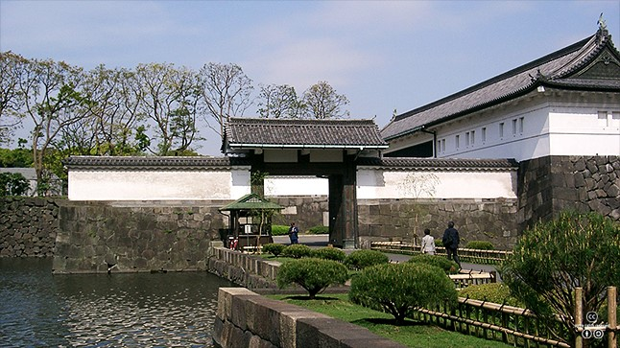
일본 사회의 구조적 특징
금융보험학과 조영건
금융보험학과 이창섭
일본어일본학과 김민서
일본어일본학과 이종규
경제학과 최상미

Slide 2
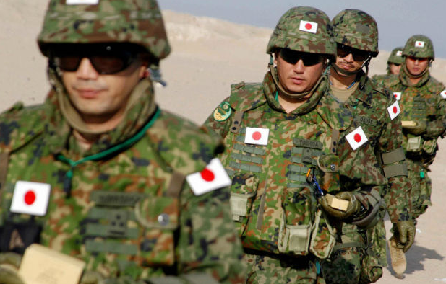
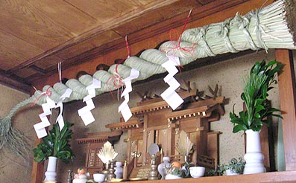
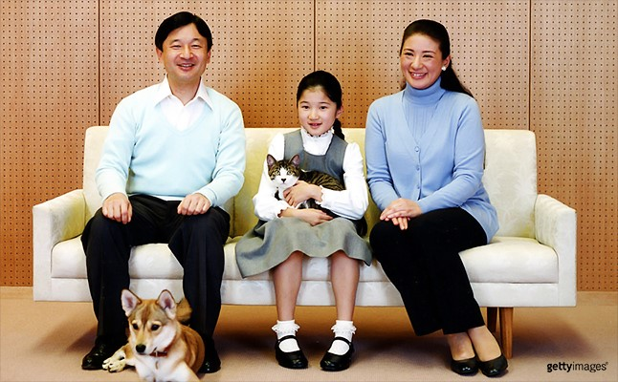
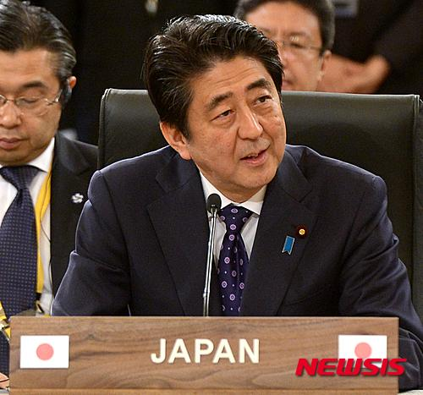
일본 사회의 구조적 특징
가정
군대
종교
사회구조
학교(교육)
정부(국가)

Slide 3
전후의 가족 제도 개혁
메이지 헌법
일본국헌법
이에(家)제도
혼인가족제

Slide 4
이에(家)제도
평등
성(姓)
호적제도
근대화, 민주화의 원점
가족 국가관
충
효
이데 올로기

Slide 5

핵가족의 증가
가족근대화
민주화를 요구하는 국민의식
여성해방
집단중심적인 이에(家)제도
근대산업사회의 기능적 요구

Slide 6
독신가족
편 부모가족
딩크족
DINKs
(Double Income No Kids)
재혼가족

Slide 7
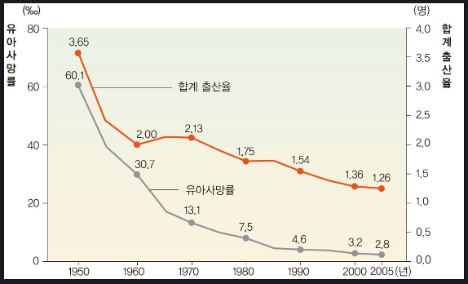
저출산 [소자화(少子化)]
엔젤플랜

Slide 8
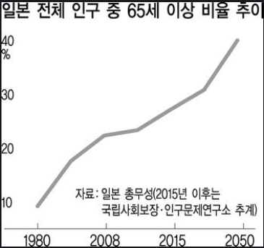
고령화 (高齡化)
골드플랜

Slide 9
학교(교육)

Slide 10
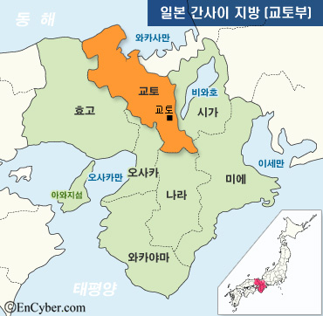

에도시대
(1603~1867)
1만여 점의 서적
‘출판문화시대’
6천여명

Slide 11
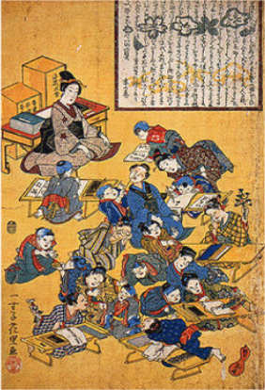


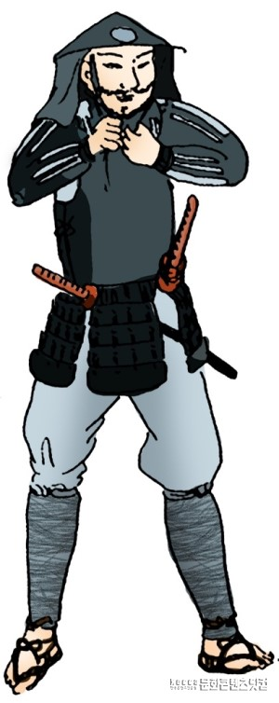
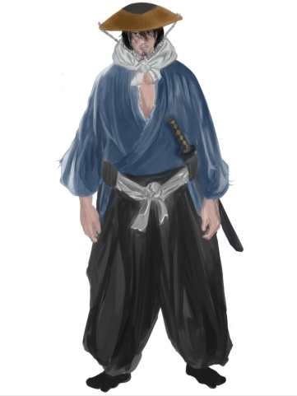




데라코야
일본 사회의 구조적 특징
후데코

Slide 12
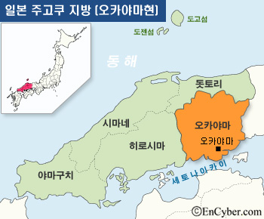
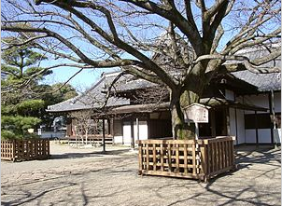
번교
일본 사회의 구조적 특징
미토 번(현 미토 시)
폐번치현으로 ‘번교’는 폐지
학제 공포 후 중등, 고등 여러 학교의 직간접적인 모체

Slide 13

교육제도
일본 사회의 구조적 특징
기타 학교령
교육령
소학교령
1879년
1886년
1897년
1918년
제2차
세계대전
고등여학교,
실업학교, 전문학교
제도화
고등학교
제도화
소학교, 중학교,
사범학교, 제국대학

Slide 14



교육제도
일본 사회의 구조적 특징
문부성
1946년 미국교육사절단
교육쇄신연구회 설치
신교육 기본법
학교교육법

Slide 15

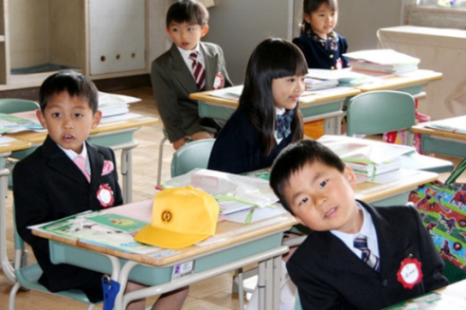
교육기관
교육제도
일본 사회의 구조적 특징
일본 사회의 구조적 특징
중등학교
국민학교 초등과
복선형
교육제도
중등학교
9년
국민학교 고등과
유치원
소학교
(6~12세)
소학교
졸업
중학교
졸업
고등학교
진학
단선형
교육제도
중학교
중등교육기관
고등학교

Slide 16
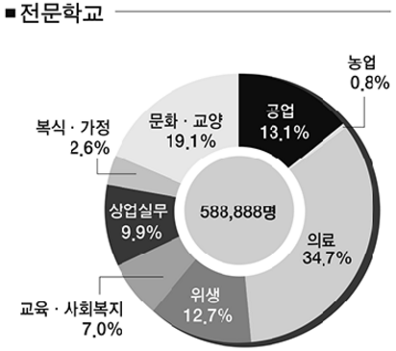
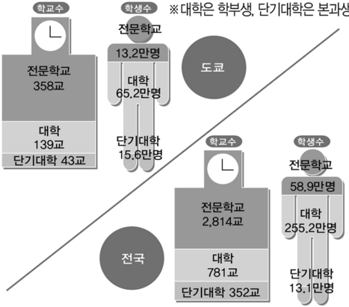
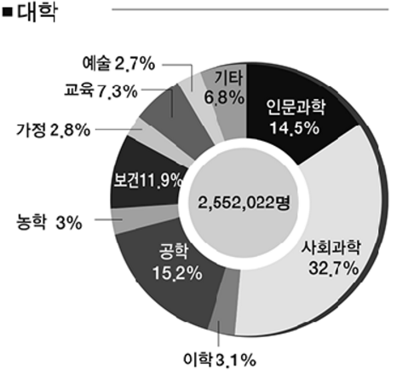
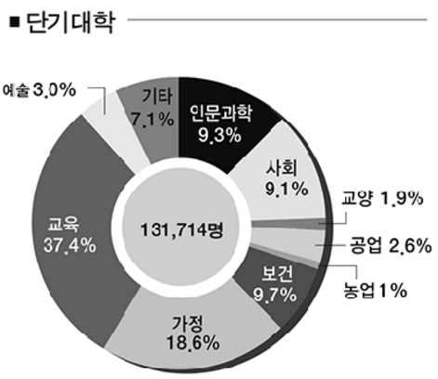
교육제도
교육제도
일본 사회의 구조적 특징
학생수 비율에 따른 교육기관 특색
고등교육기관 학교수와 학생수(2014)

Slide 17

교육제도
일본 사회의 구조적 특징

Slide 18

일본 사회 구조의 특징

Slide 19
k
목차
1일본 종교의 종류
4일본의 -
2일본인의 종교관
5일본의-
3종교가 일본 사회에 미친 영향
6일본의-

Slide 20
1일본 종교의 종류
종교의 종류
선교
크리스트교
불교

Slide 21
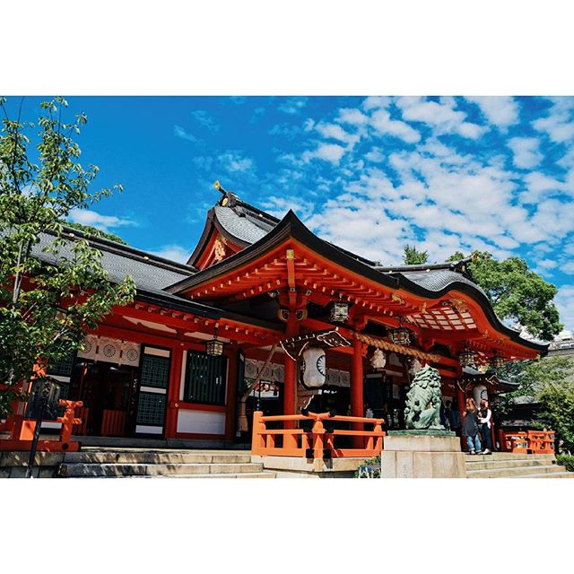
1일본 종교의 종류
신도(神道)
일본 고유의 자연 종교이며 독특한 토착신앙으로, 자연에 대한 숭배심이 종교로 발전한 정령신앙, 애니미즘의 일종

Slide 22
1일본 종교의 종류
전통적인 원시 종교의 종류와 정의
토테미즘 사람들이 초자연적인 힘을 갖는다고 믿는 동물이나 식물을 숭배하는 것
애니미즘 고유한 자연물, 즉 무생물에 대하여 정령이나 유령이 있다고 믿는 것
샤머니즘 샤먼을 통해서 종교적 의례를 하는 것이며 토템이나 자연물 속의 정령 혹은 유령을 움직일 수 있는 인간 존재를 샤먼이라 한다.

Slide 23
1일본 종교의 종류
불교(佛敎)
석가모니를 교조로 삼고 그가 설한 교법을 종지로 하는 종교.
6세기 중엽 중국과 한반도를 거쳐 일본에 전해졌다. 일본에 전해진 불교는 호족들의 지지를 얻으며 자리잡았다.

Slide 24
1일본 종교의 종류
크리스트교
예수 그리스도의 인격과 교훈을 중심으로 하는 종교로 천지만물을 창조한 유일신을 하나님으로 섬긴다.
크리스트교의 전래는 15세기 스페인 등의 선교사가 직접 들어온 것이 특징이며, 국가에 의해 금지되고 신도들은 박해 받았다. 크리스트교는 국민 전체의 2% 정도

Slide 25
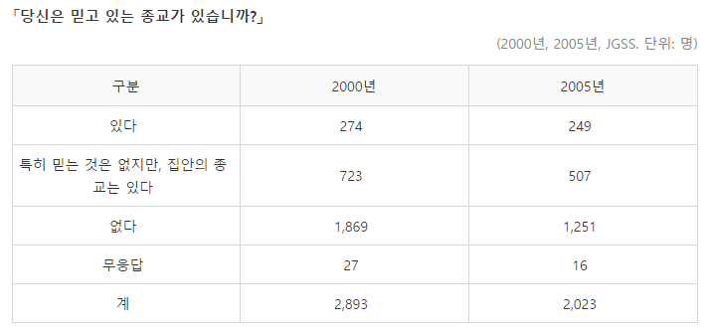
2일본인의 종교관

Slide 26
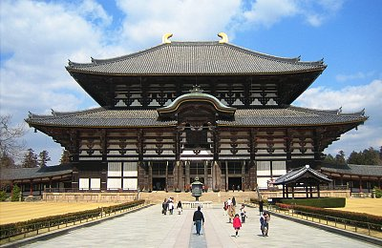
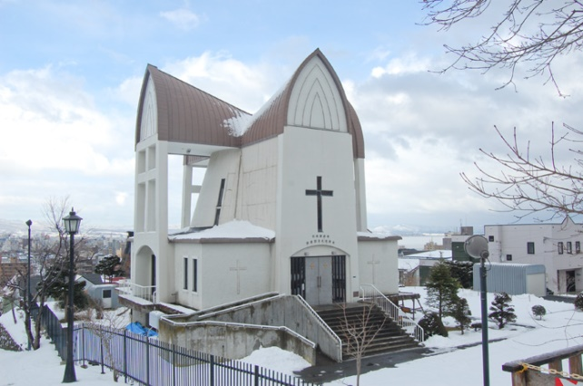
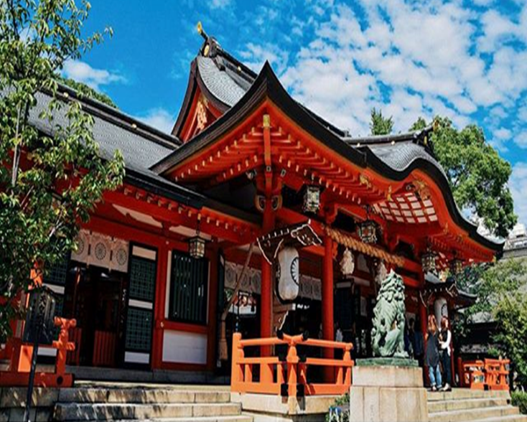
2일본인의 종교관
“태어나면 신사에 참배하는 것으로 시작하고, 결혼식은 교회에서, 장례식은 절에서”

Slide 27
2일본인의 종교관
종교에 대한 인정
특정 종교를 믿는 것을 거부

Slide 28
3종교가 일본 사회에 미치는 영향
불단에 인사하는 모습

Slide 29
3종교가 일본 사회에 미치는 영향
일본의 공동묘지
일본 장례식

Slide 30
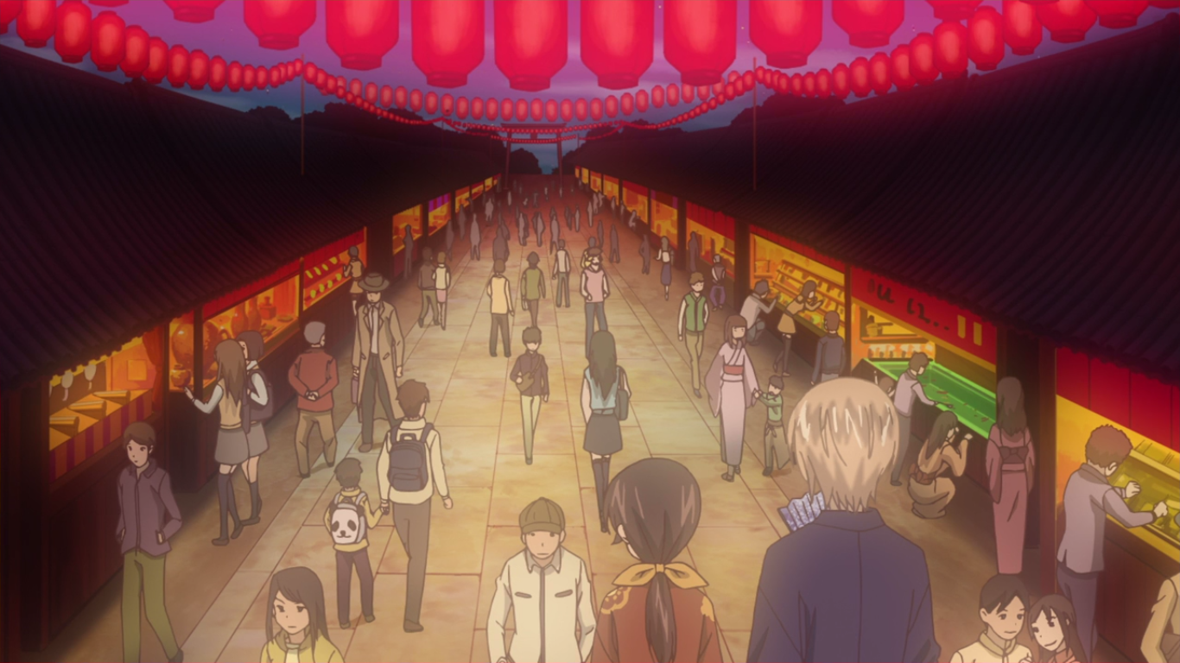
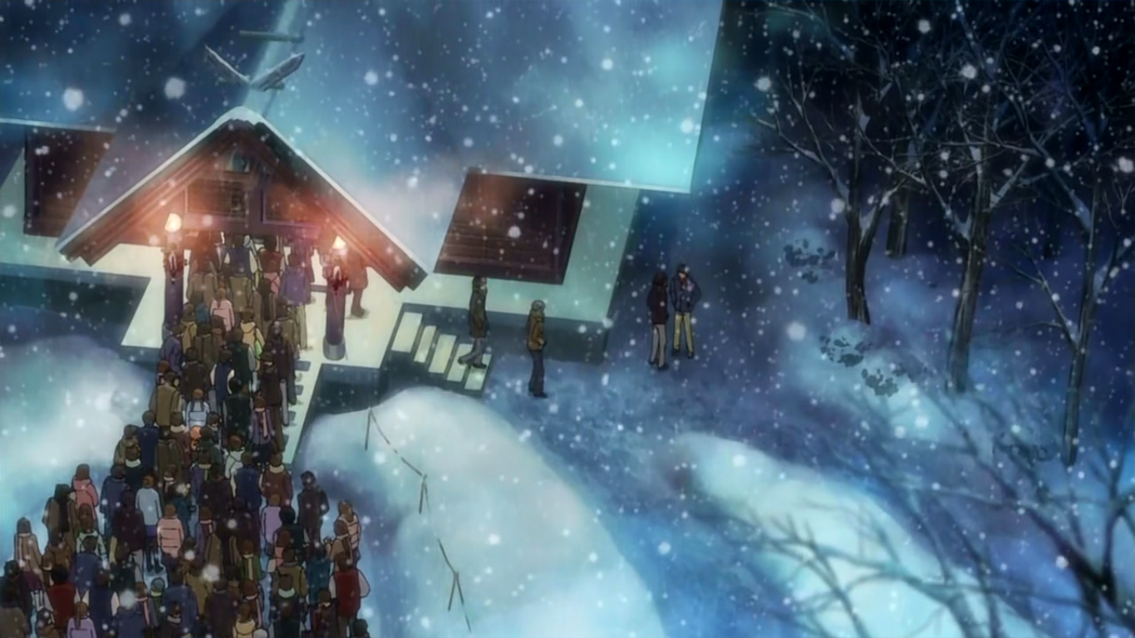
3종교가 일본 사회에 미치는 영향
일본 마츠리
일본 신사 참배

Slide 31
※일본 군대의 특성
일본은 군대가 없다?

Slide 32
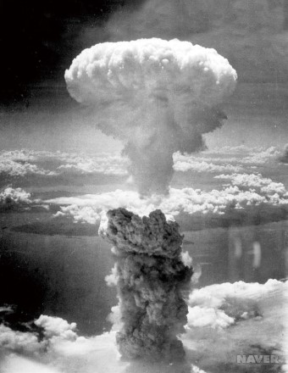
일본이 군대가 없는 이유는?
제1차 세계대전 등을 통해
강대국 규모의 군사력을
가지고 있었음
제 2차 세계대전에서 패함
1945년에 군대 해산

Slide 33

그러면 일본은
어떻게 지켜지는가
자위대
1954년 일본의
치안유지를 위해
창설한 조직.

Slide 34

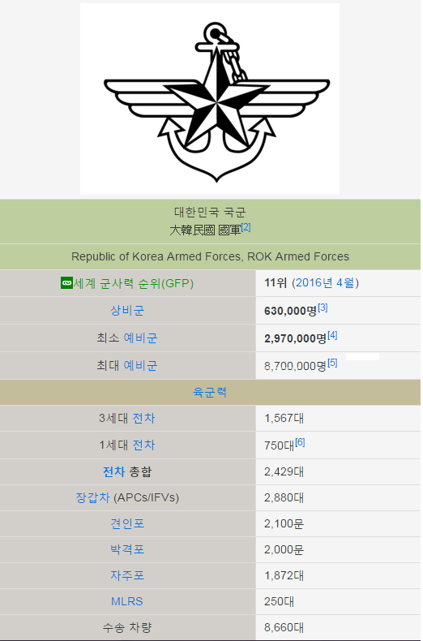
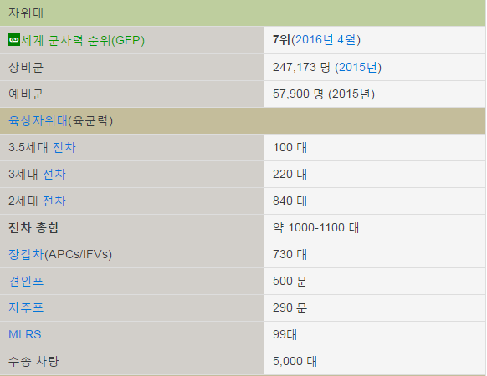
자위대 와 우리나라 군대의 구성

Slide 35
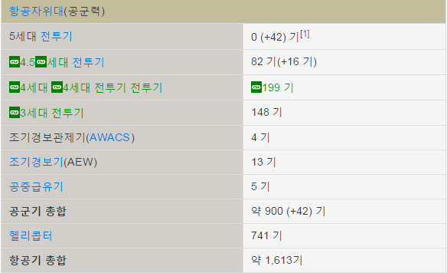
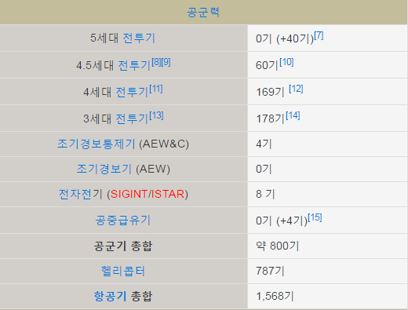
자위대와 우리나라 군대 구성
(공군력)

Slide 36
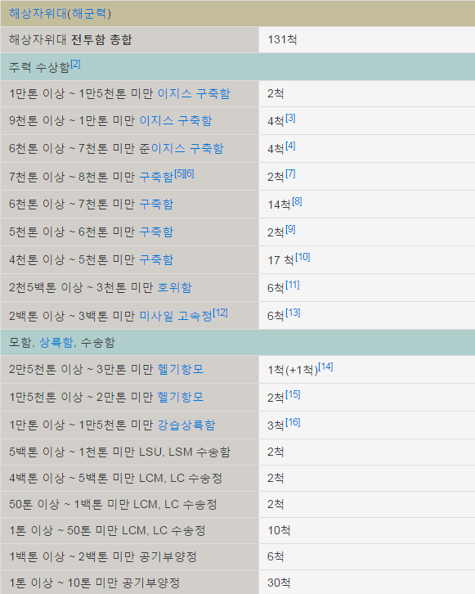
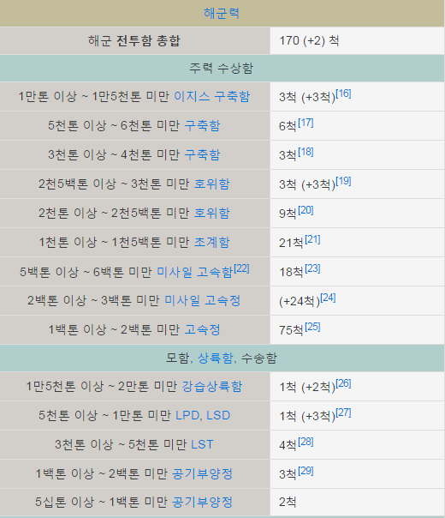
자위대와 우리나라 군대
(해군)
https://youtu.be/TdSV7-ZgnzM

Slide 37
일본 군대 시작과 끝
선사
조몬시대 , 야요이시대
고대
고훈시대 , 아스카시대
중세
무사의 탄생
근세
전국시대, 에도막부, 막말
근대
메이지유신

Slide 38

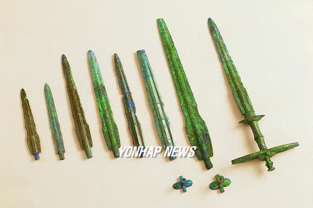
※선사시대
조몬시대
야요이시대
전면적인 전쟁이 있었는지 여부에 대한 논란이있음
야요이 시대 초기에 한반도를 경유하여 청동검이 전래되었다

Slide 39
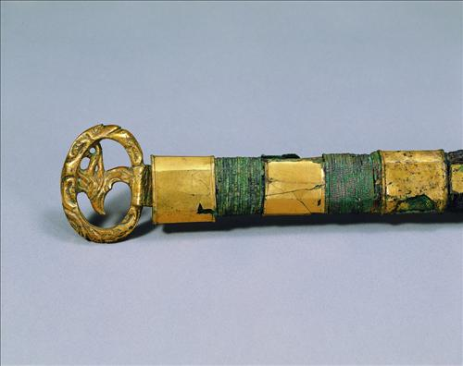
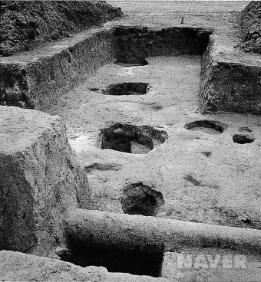
※고대시대
고훈시대
아스카시대
철제 도검 생산과 철방패를 사용하였다 또한 기마풍습이 시작되었다
정권은 7세기 초 관위십이계를 제정하는 등 국가로서의 체제를 정비해 나갔다

Slide 40
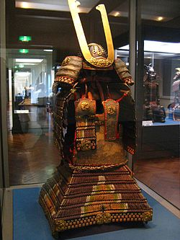
※중세시대
무사의 탄생
동국의 난 진압에 공훈을 세운 「칸표우·엔기 훈공자(寛平延喜勲功者)」가 초기의 무사였던 것으로 생각된다.

Slide 41
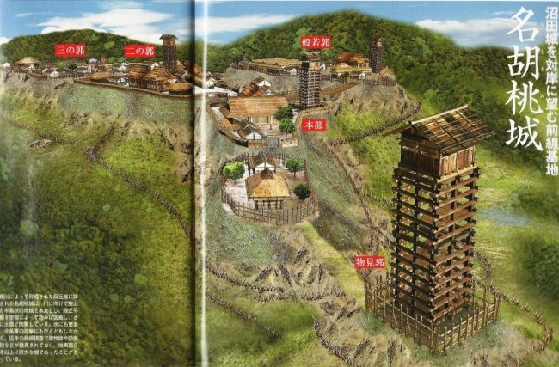
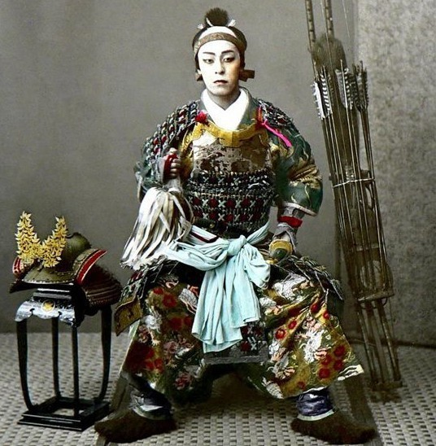
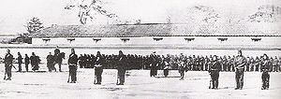
※근세
전국시대
에도막부
막말
막부의 군사에 대한 관심은 빠르게 사라져갔다.
전국다이묘 출현
전란이 일상인 시대
군사적 근대화는 막말에 시작

Slide 42
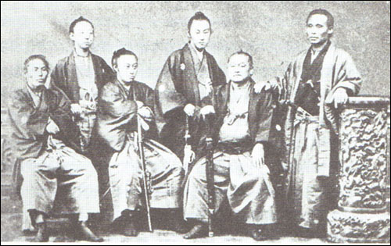
※근대
메이지 유신
메이지 신정부는 막부의 개국파가 옹호하던 부국강병책을 그대로 이어받아 군비의 근대화를 진행시켰다.

Slide 43
일본 정부의 구조적 특성
일본 정부와 한국 정부의 구조적 차이점
일본 입법부의 구조
일본 사법부의 구조
일본 행정부의 구조
일본 정부의 의원내각제

Slide 44
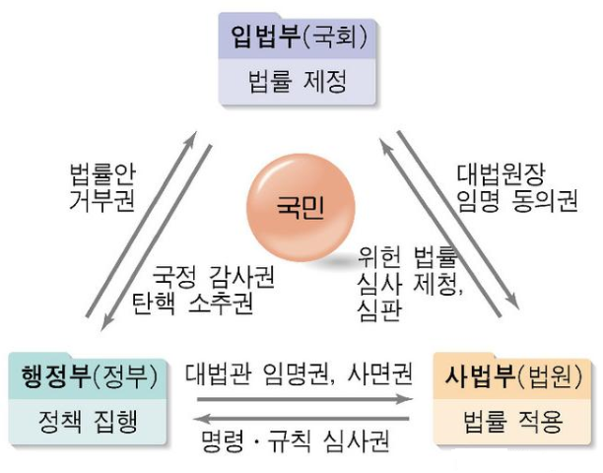
일본 정부의 구조적 특성
한국 정부의 구조

Slide 45
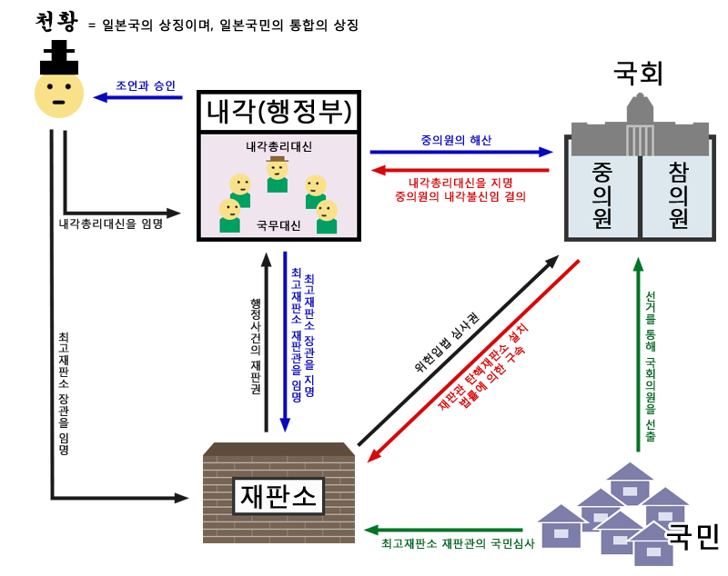
일본 정부의 구조적 특성
일본 정부의 구조

Slide 46
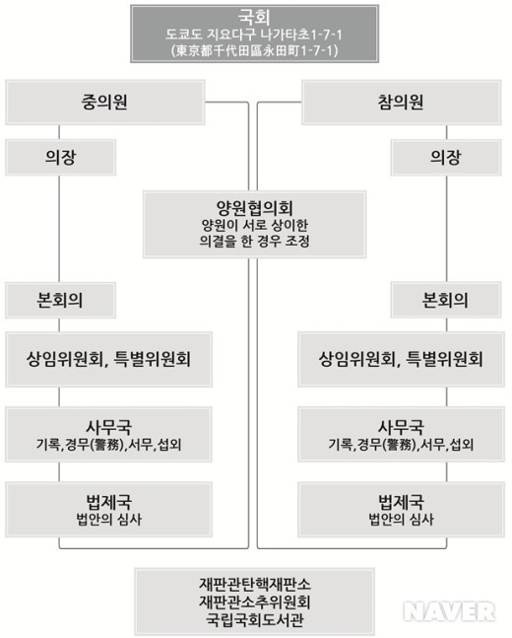
일본 정부의 구조적 특성
일본 입법부의 구조
일본의 국회는 중의원과 참의원으로 구성된 양원제를 채택
독립적으로 의사결정을 하지만, 양원의 의사가 일치할 경우에 전체 국회의 의사로 간주
불일치할 경우에는 양원 간에 타협안을 성립시키기 위해 양원협의회를 개최
중의원은 참의원에 대해 상대적으로 우월한 지위를 갖는다.
중의원
참의원

Slide 47
일본 정부의 구조적 특성
일본 사법부의 구조
최고재판소
일본 헌법 제76조 제1항에서는 “모든 사법권은 최고재판소와 법률이 정하는 바에 따라 설치되는 하급 재판소에 속한다.”고 규정되어 있다.
따라서 재판소는 사법권을 행사하는 국가기관이며, 재판소의 구성은 재판소법에 따른다.
재판소를 운영 및 관리하는 행정작용을 사법행정이라고 한다
일본 헌법에서는 최고재판소 규칙의 제정을 비롯하여 사법행정을 수행할 권한의 대부분을 최고재판소를 비롯한 재판소에 부여하고 있다
고등재판소
지방재판소
가정재판소
간이재판소

Slide 48
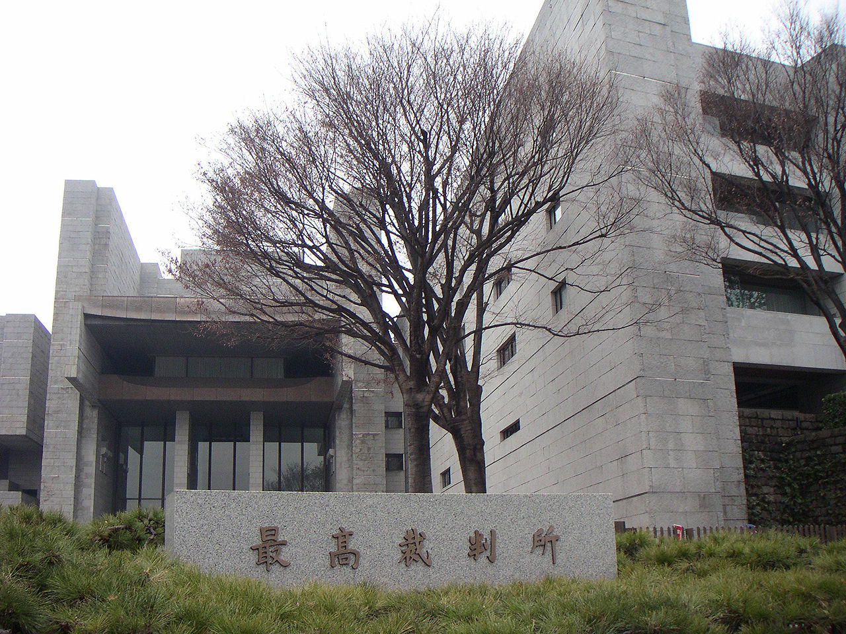
일본 정부의 구조적 특성
일본 사법부의 최고재판소
최고재판소는 일본 최고재판소 장관과 14명의 최고재판소 재판관으로 구성된다.
최고재판소 장관은 내각의 지명에 기초하여 일본 천황에 의해 임명된다.
재판관은 내각이 임명하고, 천황이 이를 인증한다.
최고재판소는 상고 및 소송법에서 특별히 정하는 항고에 대하여 최종적 판단을 수행하는 권한을 가진다.
최고재의 가장 중요한 기능으로 상고사건에 대하여 법령의 해석을 통일하는 것과 함께 헌법 위반이 우려되는 법령 등에 대하여 최종적인 헌법판단을 내리는 위헌심사제 를 한다.
일본의
최고재판소

Slide 49
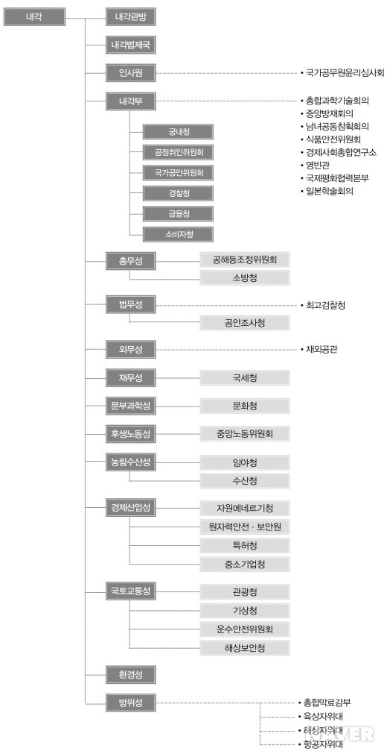
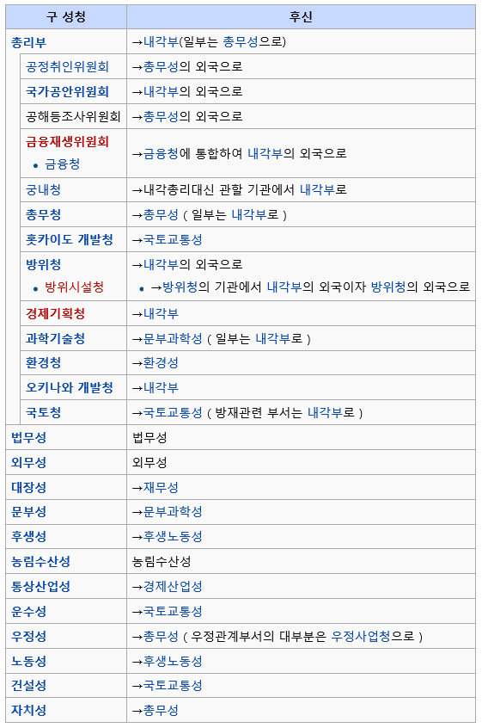
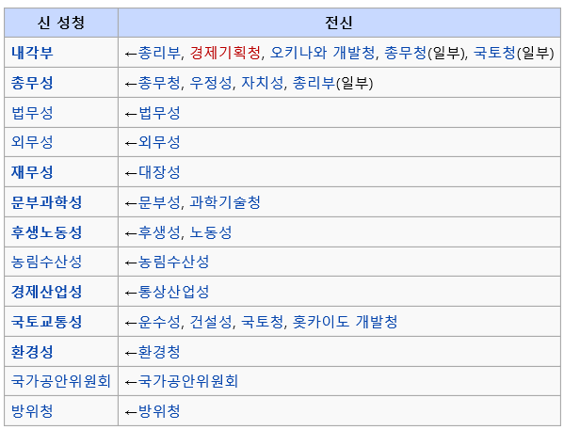
일본 정부의 구조적 특성
일본 행정부의 구조
일본의 국가행정조직. 일반적으로 중앙성청이라는 용어를 사용하며 줄여서 성청, 부청이라 하기도 한다.
일본의 행정을 담당하는 내각은 크게 1부(府) 11성(省), 즉 내각부 및 11개의 성으로 구성되어 있다.
일본은 2001년 1월 50년만에 중앙정부조직을 1부 22성청에서 1부 12성청으로 대폭 개편했다. 1부 22성청에서 1부 12성청으로 개편된 일본의 새 중앙정부조직은 관료 주도의 정책 결정을 '정치 주도'로 바꾸고 행정의 투명화와 정부기관의 주도권 다툼을 해소하기 위한 것이다.
내각의 장은 내각총리대신 각 부성의 장은 국무대신이 맡는다.

Slide 50
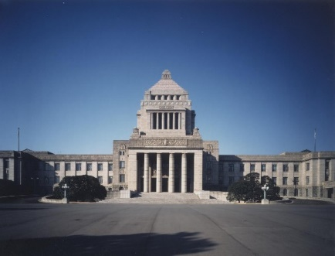
일본 정부의 구조적 특성
일본 정부의 의원내각제
일본에 내각제가 처음 채택된 것은 메이지시대인 1885년이다.
현재의 내각제도는 1947년 현행 〈일본국헌법〉에 의해 규정되었다.
제2차 세계대전이 일어나기 전에는 내각은 국회에 책임을 지지 않았고, 국회는 내각총리대 즉, 수상(首相)의 지명권과 내각불신임권을 갖지 못했으나, 현행 내각은 행정의 최고기관으로서 국회에 대해 책임을 지고 있다.
제2차 세계대전 후 행정권은 수상과 내각에만 부여되었고 천황은 행정에관한 모든 권한을 상실한 채 상징적이고 의례적인 존재로 남았다.
일본의
국회의사당

